Slide 1

Release 2.4 – Het NBility model
Netbeheer Business Capability Model
MEi 2026

Slide 2
Inhoud presentatie: het NBility model
Beschrijving onderdelen NBility model
Deze presentatie bevat het NBility model bestaande uit de Business capabilities, de Waardestromen en de Bedrijfsobjecten van een Netbeheerder.
Deze presentatie bevat animaties.
Voor nadere toelichting zie: `Introductiepresentatie NBility 2.4` met
Uitleg wat het model is,
Het beheer van het model inclusief contactpersonen
De toegevoegde waarde van het model
De veel voorkomende vragen en antwoorden.
De omschrijvingen van de business capabilities, business objecten en Engelse vertaling zijn opgenomen in excel bestand `NBility 2.4`
De Engelse vertaling van het model is in een aparte powerpoint opgenomen `NBility 2.4 – English`
2

Slide 3
Business capabilities
Niveau 0 en 1
C. Core capabilities
Klanten bedienen
Energie transporteren
Ontwikkeling en instandhouding van energienetten besturen
Energietransport en -netten meten
Werkzaamheden uitvoeren aan energienetten
De energiemarkt
faciliteren
E. Enterprise capabilities: Het bedrijf richting geven en ondersteunen

Slide 4
Business capabilities
Toelichting niveau 1 Core capabilities
C.1. Klanten bedienen
Het vermogen om klanten te bedienen,
zodat zij onze producten en diensten afnemen en optimaal gebruiken.
C.2. Energie transporteren
Het vermogen om energieaanbod en -afname bij elkaar te brengen, te balanceren en in continuïteit te waarborgen,
zodat de klanten energie krijgen binnen de geldende eisen.
C.3. Ontwikkeling en instandhouding van energienetten besturen
Het vermogen om energienetten te ontwikkelen en op het afgesproken niveau beschikbaar te houden,
zodat het energienet continu aan de gestelde eisen voldoet.
C.4. Energietransport en -netten meten
Het vermogen om energietransport en -netten waar te nemen en metingen beschikbaar te maken,
zodat andere capabilities metingen kunnen gebruiken.
C.5. Werkzaamheden uitvoeren aan energienetten
Het vermogen om werkzaamheden aan de energienetten uit te voeren, zoals aanleg, vervanging of onderhoud,
zodat de werkzaamheden efficiënt en voorspelbaar worden uitgevoerd.
C.6. De energiemarkt faciliteren
Het vermogen om met de partijen in de energiemarkt data uit te wisselen, volledig en op het juiste moment,
om de marktwerking te garanderen.

Slide 5
Business capabilities
Niveau 2 Core Capabilities
C. Core capabilities
C.1. Klanten bedienen
C.2 Energie transporteren
C.3. Ontwikkeling en instandhouding van energienetten besturen
C.4. Energietransport en -netten meten
C.5. Werkzaamheden uitvoeren aan energienetten
C.6. De energiemarkt faciliteren
.1. Klanten bedienen en relaties onderhouden
.1. Energietransport verzorgen
.1. Energienetten uitbreiden, vervangen, en vernieuwen
.1. Metingen van energietransport en -netten beschikbaar krijgen
.1. Werkzaamheden-portfolio opstellen en onderhouden
.1. Marktpartijen bedienen en relaties onderhouden
.2. Klantovereen-komsten verwerven en beheren
.2. Regievoeren over werkzaamheden
.2. Marktdata beheren
.2. Energietransport herstellen
.2. Energienetten in stand houden
.3. Factureren en innen
.2. Metingen van energietransport en -netten ter beschikking stellen
.3. Werkzaamheden uitvoeren
.3. Marktprocessen uitvoeren/faciliteren
.3. Transport- en bedieningsplannen maken
.3. Energienet-richtlijnen en - patronen vaststellen
.4. Inkomstenverlies beperken
.4. Werkzaamheden faciliteren
.4. Delen van netbeheerdata faciliteren
E. Enterprise capabilities: Het bedrijf richting geven en ondersteunen

Slide 6
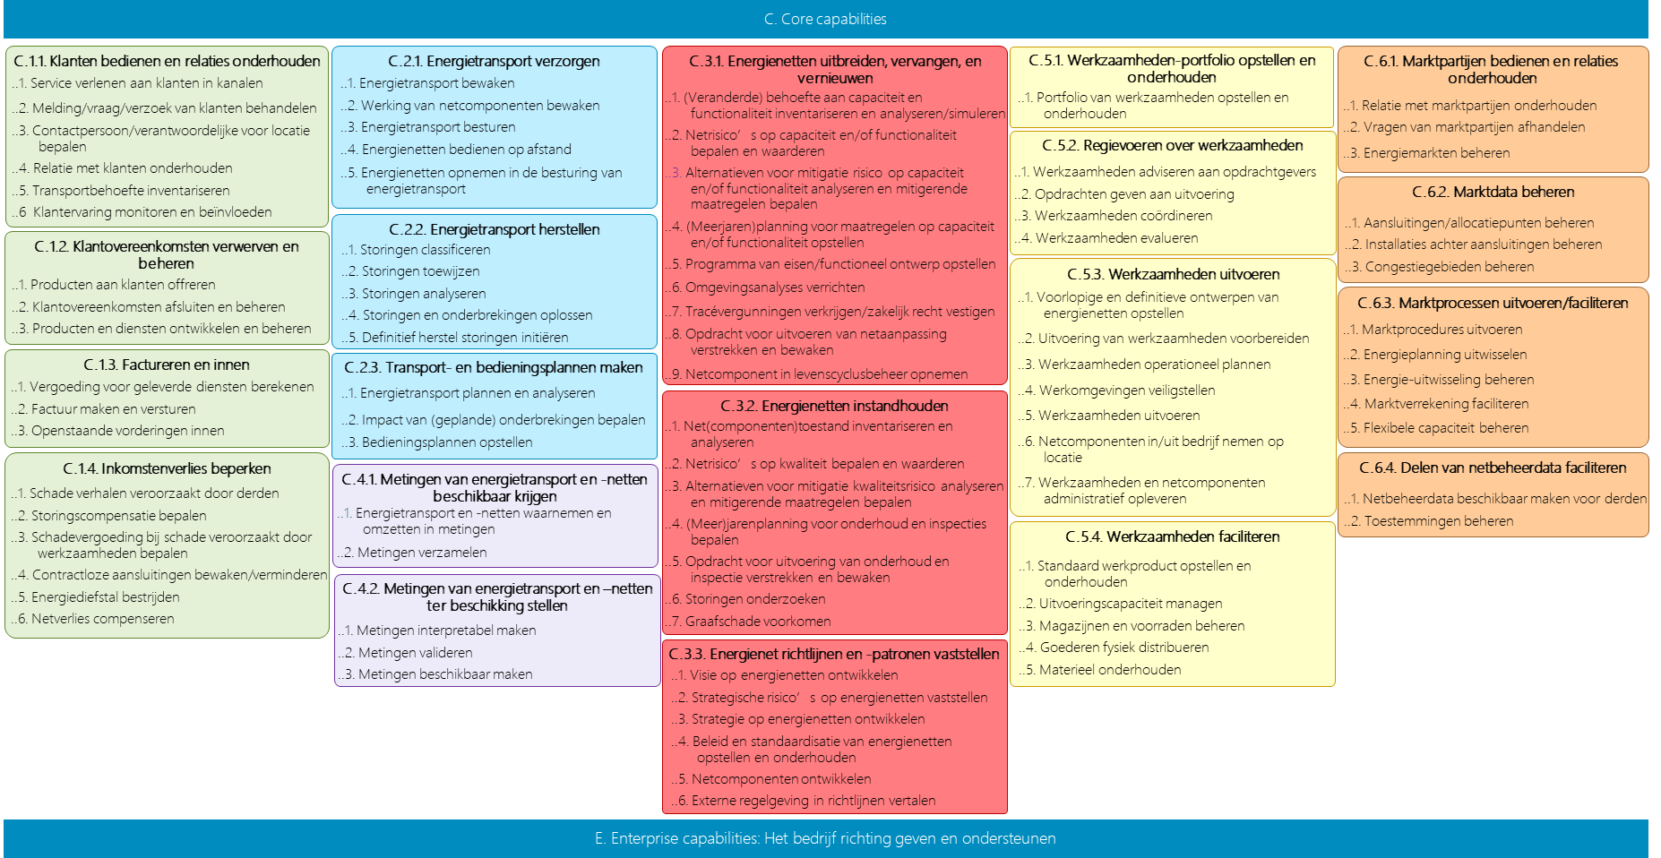
Business capabilities
C. Core capabilities
Niveau 3 Core Capabilities
C.1.1. Klanten bedienen en relaties onderhouden
C.2.1. Energietransport verzorgen
C.3.1. Energienetten uitbreiden, vervangen, en vernieuwen
C.5.1. Werkzaamheden-portfolio opstellen en onderhouden
C.6.1. Marktpartijen bedienen en relaties
onderhouden
..1. Service verlenen aan klanten in kanalen
..2. Melding/vraag/verzoek van klanten behandelen
..3. Contactpersoon/verantwoordelijke voor locatie bepalen
..4. Relatie met klanten onderhouden
..5. Transportbehoefte inventariseren
..6 Klantervaring monitoren en beïnvloeden
..1. Energietransport bewaken
..2. Werking van netcomponenten bewaken
..3. Energietransport besturen
..4. Energienetten bedienen op afstand
..5. Energienetten opnemen in de besturing van energietransport
..1. (Veranderde) behoefte aan capaciteit en functionaliteit inventariseren en analyseren/simuleren
..2. Netrisico’s op capaciteit en/of functionaliteit bepalen en waarderen
..3. Alternatieven voor mitigatie risico op capaciteit en/of functionaliteit analyseren en mitigerende maatregelen bepalen
..4. (Meerjaren)planning voor maatregelen op capaciteit en/of functionaliteit opstellen
..5. Programma van eisen/functioneel ontwerp opstellen
..6. Omgevingsanalyses verrichten
..7. Tracévergunningen verkrijgen/zakelijk recht vestigen
..8. Opdracht voor uitvoeren van netaanpassing verstrekken en bewaken
..9. Netcomponent in levenscyclusbeheer opnemen
..1. Portfolio van werkzaamheden opstellen en onderhouden
..1. Relatie met marktpartijen onderhouden
..2. Vragen van marktpartijen afhandelen
..3. Energiemarkten beheren
C.5.2. Regievoeren over werkzaamheden
..1. Werkzaamheden adviseren aan opdrachtgevers
..2. Opdrachten geven aan uitvoering
..3. Werkzaamheden coördineren
..4. Werkzaamheden evalueren
C.6.2. Marktdata beheren
C.2.2. Energietransport herstellen
..1. Aansluitingen/allocatiepunten beheren
..2. Installaties achter aansluitingen beheren
..3. Congestiegebieden beheren
C.1.2. Klantovereenkomsten verwerven en beheren
..1. Storingen classificeren
..2. Storingen toewijzen
..3. Storingen analyseren
..4. Storingen en onderbrekingen oplossen
..5. Definitief herstel storingen initiëren
C.5.3. Werkzaamheden uitvoeren
..1. Producten aan klanten offreren
..2. Klantovereenkomsten afsluiten en beheren
..3. Producten en diensten ontwikkelen en beheren
..1. Voorlopige en definitieve ontwerpen van energienetten opstellen
..2. Uitvoering van werkzaamheden voorbereiden
..3. Werkzaamheden operationeel plannen
..4. Werkomgevingen veiligstellen
..5. Werkzaamheden uitvoeren
..6. Netcomponenten in/uit bedrijf nemen op locatie
..7. Werkzaamheden en netcomponenten administratief opleveren
C.6.3. Marktprocessen uitvoeren/faciliteren
..1. Marktprocedures uitvoeren
..2. Energieplanning uitwisselen
..3. Energie-uitwisseling beheren
..4. Marktverrekening faciliteren
..5. Flexibele capaciteit beheren
C.1.3. Factureren en innen
C.2.3. Transport- en bedieningsplannen maken
..1. Vergoeding voor geleverde diensten berekenen
..2. Factuur maken en versturen
..3. Openstaande vorderingen innen
..1. Energietransport plannen en analyseren
..2. Impact van (geplande) onderbrekingen bepalen
..3. Bedieningsplannen opstellen
C.3.2. Energienetten instandhouden
..1. Net(componenten)toestand inventariseren en analyseren
..2. Netrisico’s op kwaliteit bepalen en waarderen
..3. Alternatieven voor mitigatie kwaliteitsrisico analyseren en mitigerende maatregelen bepalen
..4. (Meer)jarenplanning voor onderhoud en inspecties bepalen
..5. Opdracht voor uitvoering van onderhoud en inspectie verstrekken en bewaken
..6. Storingen onderzoeken
..7. Graafschade voorkomen
C.1.4. Inkomstenverlies beperken
C.4.1. Metingen van energietransport en -netten beschikbaar krijgen
C.6.4. Delen van netbeheerdata faciliteren
..1. Schade verhalen veroorzaakt door derden
..2. Storingscompensatie bepalen
..3. Schadevergoeding bij schade veroorzaakt door werkzaamheden bepalen
..4. Contractloze aansluitingen bewaken/verminderen
..5. Energiediefstal bestrijden
..6. Netverlies compenseren
..1. Netbeheerdata beschikbaar maken voor derden
..2. Toestemmingen beheren
..1. Energietransport en -netten waarnemen en omzetten in metingen
..2. Metingen verzamelen
C.5.4. Werkzaamheden faciliteren
..1. Standaard werkproduct opstellen en onderhouden
..2. Uitvoeringscapaciteit managen
..3. Magazijnen en voorraden beheren
..4. Goederen fysiek distribueren
..5. Materieel onderhouden
C.4.2. Metingen van energietransport en –netten ter beschikking stellen
..1. Metingen interpretabel maken
..2. Metingen valideren
..3. Metingen beschikbaar maken
C.3.3. Energienet richtlijnen en -patronen vaststellen
..1. Visie op energienetten ontwikkelen
..2. Strategische risico’s op energienetten vaststellen
..3. Strategie op energienetten ontwikkelen
..4. Beleid en standaardisatie van energienetten opstellen en onderhouden
..5. Netcomponenten ontwikkelen
..6. Externe regelgeving in richtlijnen vertalen
E. Enterprise capabilities: Het bedrijf richting geven en ondersteunen

Slide 7
Business capabilities per domein
Enterprise capabilities: Het bedrijf richting geven en ondersteunen – Niveau 2
C. Core capabilities
E. Enterprise capabilities: Het bedrijf richting geven en ondersteunen
E.1. Bedrijfsrichting opstellen en besturen
E.2. Processen en data ontwikkelen en beheren
E.3. Medewerkers werven en inzetbaar houden
E.4. Digitale producten ontwikkelen en beheren
E.5. Goederen en diensten verkrijgen
E.6. Bedrijfsgebouwen beheren en faciliteiten beschikbaar stellen
E.7. Financiën verkrijgen en beheren
.1. Strategie ontwikkelen en bewaken
.1. Processen besturen
.1. Medewerkers strategie en -plannen opstellen en besturen
.1. Digitaal product strategie en -portfolio ontwikkelen en beheren
.1. Goederen- en dienstenstrategie en -plannen opstellen en besturen
.1. Bedrijfsgebouwen beheren
.1. Financiële strategie en -plannen opstellen, bewaken en rapporteren
.2. Met Stakeholders in overeenstemming komen
.2. Data besturen
.2. Medewerkers in- en uitstromen
.2. Digitale producten realiseren
.2. Overeenkomsten met inkoopleveranciers afsluiten en bewaken
.2. Faciliteiten beschikbaarstellen
.2. Vermogen en liquiditeiten verkrijgen en beheren
.3. Transformatie van bedrijfsinrichting besturen
.3. Medewerkers behouden
.3. Digitale producten leveren
.3. Gebeurtenissen financieel verwerken en standen beheren
.4. Bedrijfscontinuïteit en compliance borgen
.4. Medewerkers ontwikkelen
.4. Digitale producten exploiteren
7

Slide 8
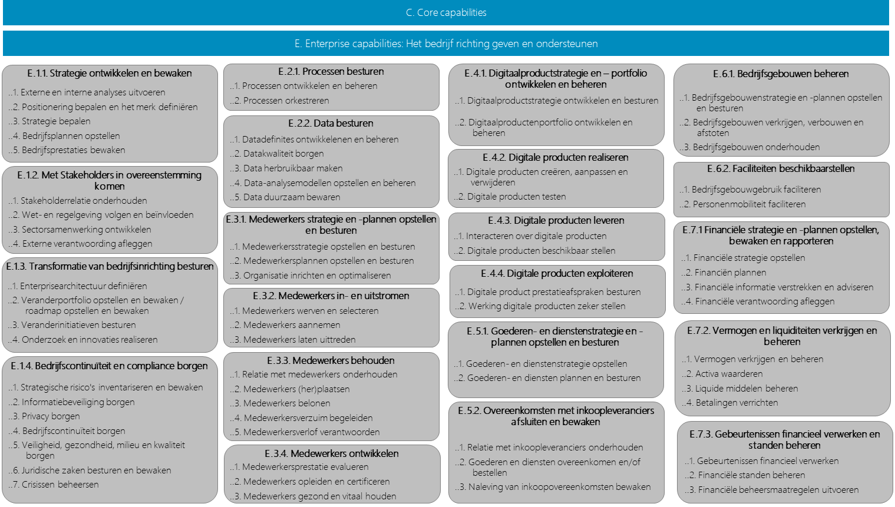
C. Core capabilities
Business capabilities per domein
E. Enterprise capabilities: Het bedrijf richting geven en ondersteunen
Enterprise capabilities: Het bedrijf richting geven en ondersteunen – Niveau 3
E.1.1. Strategie ontwikkelen en bewaken
E.2.1. Processen besturen
E.4.1. Digitaalproductstrategie en – portfolio ontwikkelen en beheren
E.6.1. Bedrijfsgebouwen beheren
..1. Externe en interne analyses uitvoeren
..2. Positionering bepalen en het merk definiëren
..3. Strategie bepalen
..4. Bedrijfsplannen opstellen
..5. Bedrijfsprestaties bewaken
..1. Processen ontwikkelen en beheren
..2. Processen orkestreren
..1. Digitaalproductstrategie ontwikkelen en besturen
..2. Digitaalproductenportfolio ontwikkelen en beheren
..1. Bedrijfsgebouwenstrategie en -plannen opstellen en besturen
..2. Bedrijfsgebouwen verkrijgen, verbouwen en afstoten
..3. Bedrijfsgebouwen onderhouden
E.2.2. Data besturen
..1. Datadefinites ontwikkelenen en beheren
..2. Datakwaliteit borgen
..3. Data herbruikbaar maken
..4. Data-analysemodellen opstellen en beheren
..5. Data duurzaam bewaren
E.4.2. Digitale producten realiseren
E.1.2. Met Stakeholders in overeenstemming komen
..1. Digitale producten creëren, aanpassen en verwijderen
..2. Digitale producten testen
E.6.2. Faciliteiten beschikbaarstellen
..1. Bedrijfsgebouwgebruik faciliteren
..2. Personenmobiliteit faciliteren
..1. Stakeholderrelatie onderhouden
..2. Wet- en regelgeving volgen en beïnvloeden
..3. Sectorsamenwerking ontwikkelen
..4. Externe verantwoording afleggen
E.3.1. Medewerkers strategie en -plannen opstellen en besturen
E.4.3. Digitale producten leveren
E.7.1 Financiële strategie en -plannen opstellen, bewaken en rapporteren
..1. Interacteren over digitale producten
..2. Digitale producten beschikbaar stellen
..1. Medewerkersstrategie opstellen en besturen
..2. Medewerkersplannen opstellen en besturen
..3. Organisatie inrichten en optimaliseren
E.1.3. Transformatie van bedrijfsinrichting besturen
..1. Financiële strategie opstellen
..2. Financiën plannen
..3. Financiële informatie verstrekken en adviseren
..4. Financiële verantwoording afleggen
E.4.4. Digitale producten exploiteren
..1. Enterprisearchitectuur definiëren
..2. Veranderportfolio opstellen en bewaken / roadmap opstellen en bewaken
..3. Veranderinitiatieven besturen
..4. Onderzoek en innovaties realiseren
E.3.2. Medewerkers in- en uitstromen
..1. Digitale product prestatieafspraken besturen
..2. Werking digitale producten zeker stellen
..1. Medewerkers werven en selecteren
..2. Medewerkers aannemen
..3. Medewerkers laten uittreden
E.5.1. Goederen- en dienstenstrategie en -plannen opstellen en besturen
E.7.2. Vermogen en liquiditeiten verkrijgen en beheren
E.1.4. Bedrijfscontinuïteit en compliance borgen
E.3.3. Medewerkers behouden
..1. Goederen- en dienstenstrategie opstellen
..2. Goederen- en diensten plannen en besturen
..1. Vermogen verkrijgen en beheren
..2. Activa waarderen
..3. Liquide middelen beheren
..4. Betalingen verrichten
..1. Relatie met medewerkers onderhouden
..2. Medewerkers (her)plaatsen
..3. Medewerkers belonen
..4. Medewerkersverzuim begeleiden
..5. Medewerkersverlof verantwoorden
..1. Strategische risico's inventariseren en bewaken
..2. Informatiebeveiliging borgen
..3. Privacy borgen
..4. Bedrijfscontinuïteit borgen
..5. Veiligheid, gezondheid, milieu en kwaliteit borgen
..6. Juridische zaken besturen en bewaken
..7. Crisissen beheersen
E.5.2. Overeenkomsten met inkoopleveranciers afsluiten en bewaken
E.7.3. Gebeurtenissen financieel verwerken en standen beheren
E.3.4. Medewerkers ontwikkelen
..1. Relatie met inkoopleveranciers onderhouden
..2. Goederen en diensten overeenkomen en/of bestellen
..3. Naleving van inkoopovereenkomsten bewaken
..1. Medewerkersprestatie evalueren
..2. Medewerkers opleiden en certificeren
..3. Medewerkers gezond en vitaal houden
..1. Gebeurtenissen financieel verwerken
..2. Financiële standen beheren
..3. Financiële beheersmaatregelen uitvoeren
8

Slide 9
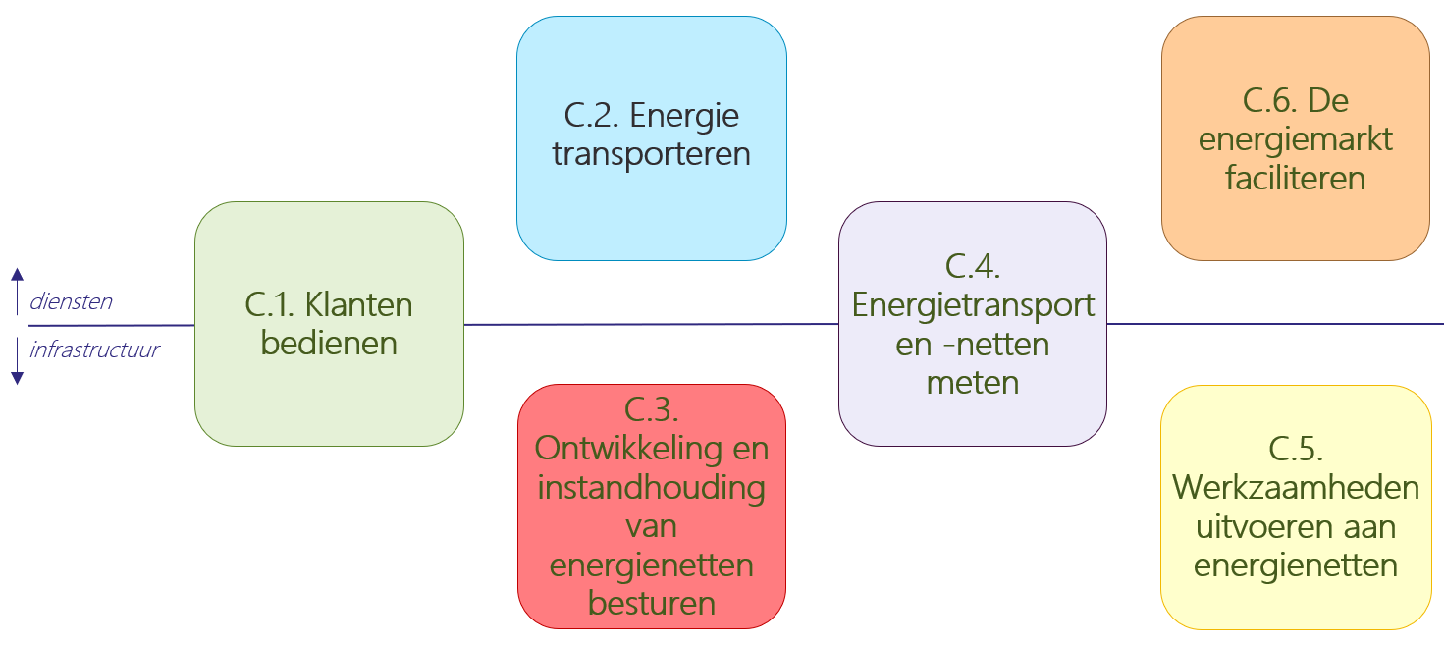
Externe (primaire/core) waardestromen (1/3)
Een drietal waardegroepen als basis voor waardestromen
Binnen infrastructuur bedrijven, wat de netbeheerders zijn, wordt onderscheid gemaakt tussen de infrastructuur (voor netbeheerders de energienetten) en de met de infrastructuur geleverde diensten (voor netbeheerders het energietransport). De capabilities zijn hier ook aan te relateren (zie overzicht hiernaast).
Zowel over de infrastructuur als over de diensten wordt data opgeslagen die meerwaarde heeft voor derden.
Vanuit dit onderscheid komen we tot de volgende drie waardegroepen:
Op de volgende sheet staan de bijbehorende waardestromen.
Onderscheid tussen infrastructuur en dienst (energietransport)
Waardegroep | Omschrijving
Transportgereed energienet | Een energienet met voldoende capaciteit en functionaliteit, een passende ligging en aangesloten (en gecontracteerde) afnemers om energie te kunnen transporteren.
Energietransport | De gewenste hoeveelheid energie op gewenste plaats en tijd.
Data over energienet en -transport | Beschikbare (open) data over het energienet en het – transport ten behoeve van afnemers die deze data in kunnen zetten bij vraagstukken en dienstverlening in het kader van de energietransitie.

Slide 10
Externe (primaire/code) waardestromen (2/3)
Waardestromen, Productgroepen en Belanghebbenden
Waardestroom
Aanleggen en wijzigen van aansluitingen
Reconstrueren van energienetten
Netgedreven aanpassen van energienetten
Instandhouden van energienetten (onderhoud)
Instandhouden van energienetten (storingsherstel)
Afstemmen gewenste en beschikbare transportcapaciteit
Transporteren van energie
Toewijzen van energie-uitwisseling
Beschikbaar stellen van netbeheerdata
Productgroep
Aansluiting
Reconstructie energienet
Toekomstbestendig energienet
Betrouwbaar energienet
Betrouwbaar energienet
Transportcapaciteit
Energietransport
Energietoegewijzing
Netbeheer dataproduct
Belanghebbende
Klant
Netgebruiker
Beheerder infrastructuur/ondergrond
Netwerkeigenaar (namens maatschappij)
Netwerkeigenaar (namens maatschappij)
Netgebruiker
Maatschappij
Netgebruiker
Netgebruiker
Marktpartij
Data-afnemer
Transportgereed energienet
C.A.
C.B.
C.C.
C.D1.
C.D2.
Energietransport
C.E.
C.F.
C.G.
Data over energienet en -transport
C.H.
Notes:
Waardestromen

Slide 11
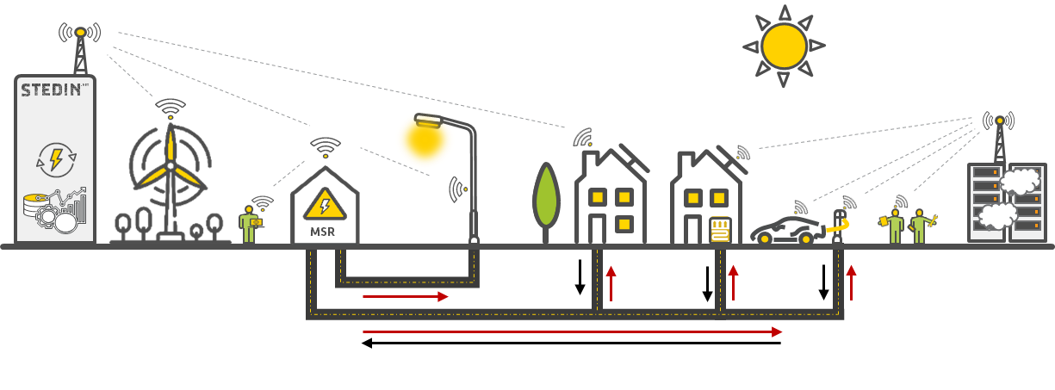
Externe (primaire/core) waardestromen (3/3)
Toelichting samenhang waardestromen
Transportgereed energienet
Value stream ‘Netgedreven aanpassen van energienetten’ leidt tot Toekomstbestendige energienetten voor zowel klanten als markpartijen waarmee transportfunctionaliteit en transportcapaciteit wordt gerealiseerd voor het transporteren van energie en aansluitcapaciteit voor ‘Aanleggen en wijzigen van aansluitingen’.
Value stream ‘Reconstrueren van energienetten’ leidt tot reconstructie van energienetten voor overheden en grootzakelijke klanten opdat de ligging van de energienetten past in de omgeving en het transporteren van energie voortgang kan vinden.
Value stream ‘Instandhouden van energienetten’ omvat het preventief onderhouden van de energienetten en het oplossen van storingen (alarmgedreven en klantgedreven) en leidt tot betrouwbare netten waarmee de afgesproken kwaliteit wordt geborgd/hersteld voor het transporteren van energie.
Energietransport
Value stream ‘Afstemmen gewenste en beschikbare transportcapaciteit’ betreft het managen van de met de ‘Netgedreven aanpassen energienetten’ beschikbaar gemaakte energienetcapaciteit en via flex afspraken verkregen flex capaciteit en leidt tot ‘Transportcapaciteit’ voor het transporteren van energie.
Value stream ‘Transporteren van energie’ leidt tot energie voor de klanten waarna ‘Toewijzen van energie-uitwisseling’ (alloceren en reconciliëren) zorgt voor de basis voor de financiële verrekening.
Data
Value stream ‘Beschikbaarstellen van netbeheerdata’ betreft het realiseren van netbeheer dataproducten voor de maatschappij en marktpartijen uit data die bij de andere value streams is ontstaan opdat de energietransitie maximaal wordt ondersteund.
Klanten
Maatschappij
Marktpartijen
Beschikbaar
stellen van
netbeheerdata
Transporteren
van
energie
Afstemmen gewenste en beschikbare transportcapaciteit
Toewijzen van
energie- uitwisseling
Energietransport & Data
Energienetten
Aanleggen en wijzigen van aansluitingen
Netgedreven
aanpassen van
energienetten
Reconstrueren
van
energienetten
Instandhouden
van
energienetten

Slide 12
Interne (secundaire/enterprise) waardestromen
Waardestromen en Producten
Waardestroom
Bepalen en bewaken strategie en plannen
Veranderen bedrijfsinrichting
Borgen bedrijfscontinuïteit en compliance
Beschikbaar maken en houden van inzetbare medewerkers
Leveren van informatie
Beschikbaar maken en stellen goederen en diensten
Beschikbaar maken en stellen financiële assets en informatie
Product
Bedrijfsrichting
Bedrijfsinrichting
Compliant organisatie
Inzetbare medewerkers (incl. fysieke en digitale werkplek)
Uitgevoerd proces en/of beschikbare data
Beschikbare goederen en diensten
Beschikbare financiële assets en informatie
E.A.
E.B.
E.C.
E.D.
E.E.
E.F.
E.G.
Notes:
Waardestromen

Slide 13
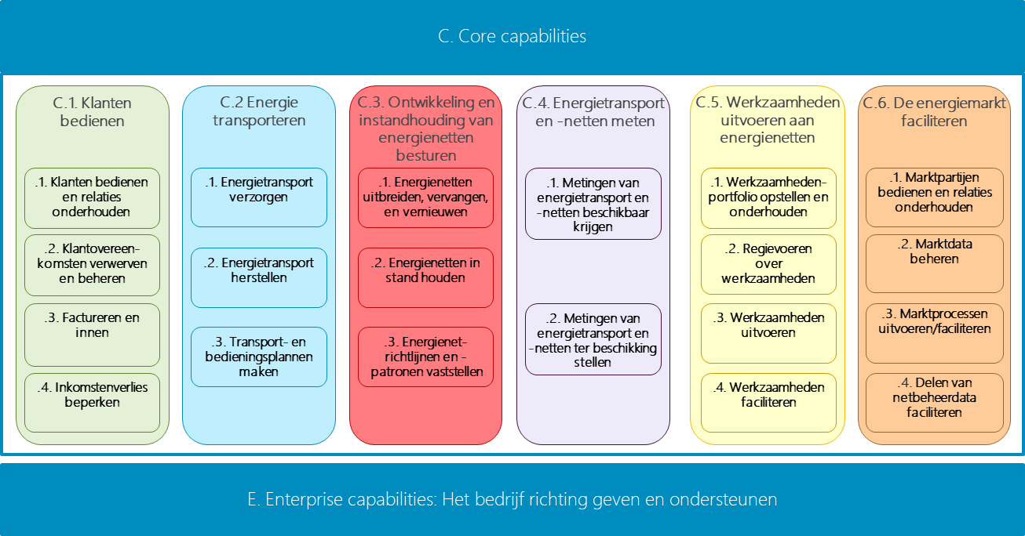
Business capabilities per waardestroom
C.A. Aanleggen en wijzigen van aansluitingen
C.1.1.2
C.3.1.8
Melding/vraag/ verzoek van klanten behandelen
Opdracht voor netaanpassing verstrekken en bewaken
1
6
C.2.1.5
C.3.1.9
7
C.5.2.2
C.1.2.1
Energienetten opnemen in de besturing van energietransport
Netcomponent in levenscyclusbeheer opnemen
Opdrachten geven aan uitvoering
11
C.6.2.1
Producten aan klanten offreren
2
Aansluitingen/ allocatiepunten beheren
10
9
4
C.1.2.2
C.6.2.2
Klantovereen-komsten afsluiten en beheren
3
Installaties achter aansluitingen beheren
C.5.3.5
5
Werkzaamheden uitvoeren
8
C.1.3.3
12
Openstaande vorderingen innen

Slide 14
Business capabilities per waardestroom
C.A. Aanleggen en wijzigen van aansluitingen
C.1.1.2
C.1.3.3
C.2.1.5
Melding/vraag/ verzoek van klanten behandelen
Openstaande vorderingen innen
Energienetten opnemen in de besturing van energietransport
C.6.2.1
Aansluitingen/ allocatiepunten beheren
C.6.2.2
Installaties achter aansluitingen beheren
C.1.2.1
Producten aan klanten offreren
C.3.1.8
C.5.2.2
C.3.1.9
Opdracht voor netaanpassing verstrekken en bewaken
Opdrachten geven aan uitvoering
C.5.3.5
Netcomponent in levenscyclusbeheer opnemen
Werkzaamheden uitvoeren
C.1.2.2
Klantovereen-komsten afsluiten en beheren

Slide 15
Business capabilities per waardestroom
C.B. Reconstrueren van energienetten
C.1.1.2
C.3.1.8
Melding/vraag/ verzoek van klanten behandelen
Opdracht voor netaanpassing verstrekken en bewaken
1
4
C.5.2.2
C.1.2.1
C.3.1.9
Opdrachten geven aan uitvoering
Producten aan klanten offreren
2
Netcomponent in levenscyclusbeheer opnemen
5
C.1.2.2
7
Klantovereen-komsten afsluiten en beheren
3
8
9
C.2.1.5
C.1.3.3
Energienetten opnemen in de besturing van energietransport
C.5.3.5
Openstaande vorderingen innen
6
Werkzaamheden uitvoeren

Slide 16
Business capabilities per waardestroom
C.B. Reconstrueren van energienetten
C.1.1.2
C.1.3.3
Melding/vraag/ verzoek van klanten behandelen
Openstaande vorderingen innen
C.2.1.5
Energienetten opnemen in de besturing van energietransport
C.1.2.1
Producten aan klanten offreren
C.3.1.8
C.5.2.2
C.3.1.9
Opdracht voor netaanpassing verstrekken en bewaken
Opdrachten geven aan uitvoering
C.5.3.5
Netcomponent in levenscyclusbeheer opnemen
Werkzaamheden uitvoeren
C.1.2.2
Klantovereen-komsten afsluiten en beheren

Slide 17
Business capabilities per waardestroom
C.C. Netgedreven aanpassen energienetten
C.1.1.2
C.3.1.2
Melding/vraag/ verzoek van klanten behandelen
Netrisico’s op capaciteit en/of functionaliteit bepalen en waarderen
9
2
C.1.1.5
C.3.1.3
Transportbehoefte inventariseren
Alternatieven voor mitigatie risico op capaciteit en/of functionaliteit analyseren en mitigerende maatregelen bepalen
1
8
3
C.5.2.2
C.2.1.5
4
5
Energienetten opnemen in de besturing van energietransport
C.3.1.8
Opdrachten geven aan uitvoering
Opdracht voor netaanpassing verstrekken en bewaken
C.3.1.9
7
C.5.3.5
Netcomponent in levenscyclusbeheer opnemen
Werkzaamheden uitvoeren
6

Slide 18
Business capabilities per waardestroom
C.C. Netgedreven aanpassen energienetten
C.1.1.2
Melding/vraag/ verzoek van klanten behandelen
C.2.1.5
Energienetten opnemen in de besturing van energietransport
C.3.1.8
C.5.2.2
C.3.1.9
Opdracht voor netaanpassing verstrekken en bewaken
Opdrachten geven aan uitvoering
C.5.3.5
Netcomponent in levenscyclusbeheer opnemen
Werkzaamheden uitvoeren
C.3.1.3
Alternatieven voor mitigatie risico op capaciteit en/of functionaliteit analyseren en mitigerende maatregelen bepalen
C.1.1.5
Transportbehoefte inventariseren
C.3.1.2
Netrisico’s op capaciteit en/of functionaliteit bepalen en waarderen

Slide 19
Business capabilities per waardestroom
C.D1. Instandhouden van energienetten (onderhoud)
C.1.1.2
9
C.3.1.9
Melding/vraag/ verzoek van klanten behandelen
Netcomponent in levenscyclusbeheer opnemen
7
C.2.1.5
8
C.3.2.2
Netrisico’s op kwaliteit bepalen en waarderen
C.5.2.2
Energienetten opnemen in de besturing van energietransport
1
Opdrachten geven aan uitvoering
5
C.3.2.3
Alternatieven voor mitigatie kwaliteitsrisico analyseren en mitigerende maatregelen bepalen
2
C.5.3.5
Werkzaamheden uitvoeren
6
C.3.2.5
Opdracht voor uitvoering van onderhoud en inspectie verstrekken en bewaken
3
C.3.2.7
Graafschade voorkomen
4

Slide 20
Business capabilities per waardestroom
C.D1. Instandhouden van energienetten (onderhoud)
C.1.1.2
Melding/vraag/ verzoek van klanten behandelen
C.2.1.5
8
9
Energienetten opnemen in de besturing van energietransport
C.5.2.2
7
C.3.1.9
Opdrachten geven aan uitvoering
C.5.3.5
Netcomponent in levenscyclusbeheer opnemen
Werkzaamheden uitvoeren
5
6
C.3.2.7
4
Graafschade voorkomen
C.3.2.5
3
Opdracht voor uitvoering van onderhoud en inspectie verstrekken en bewaken
2
1
C.3.2.3
C.3.2.2
Alternatieven voor mitigatie kwaliteitsrisico analyseren en mitigerende maatregelen bepalen
Netrisico’s op kwaliteit bepalen en waarderen

Slide 21
Business capabilities per waardestroom
C.D2. Instandhouden van energienetten (storingsherstel)
C.2.1.5
Energienetten opnemen in de besturing van energietransport
C.1.1.2
C.2.1.4
11
C.3.1.9
Melding/vraag/ verzoek van klanten behandelen
Energienetten bedienen op afstand
Netcomponent in levenscyclusbeheer opnemen
1
7
10
C.2.2.5
C.5.2.2
12
Opdrachten geven aan uitvoering
Definitief herstel storingen initiëren
8
C.2.2.1
3
C.3.2.6
2
C.4.2.3
Storingen classificeren
Storingen onderzoeken
Metingen beschikbaar maken
C.1.3.2
14
13
Factuur maken en versturen
C.2.2.2
C.5.3.5
Storingen toewijzen
4
9
Werkzaamheden uitvoeren
C.2.2.3
5
Storingen analyseren
C.2.2.4
Storingen en onderbrekingen oplossen
6

Slide 22
Business capabilities per waardestroom
C.D2. Instandhouden van energienetten (storingsherstel)
C.1.1.2
C.1.3.2
Melding/vraag/ verzoek van klanten behandelen
14
Factuur maken en versturen
C.2.1.5
11
1
Energienetten opnemen in de besturing van energietransport
13
12
C.3.2.6
C.2.2.5
Storingen onderzoeken
Definitief herstel storingen initiëren
C.5.2.2
10
C.3.1.9
Opdrachten geven aan uitvoering
C.5.3.5
Netcomponent in levenscyclusbeheer opnemen
Werkzaamheden uitvoeren
8
9
C.4.2.3
2
Metingen beschikbaar maken
3
C.2.2.1
Storingen classificeren
4
5
6
7
C.2.2.2
C.2.2.3
C.2.2.4
C.2.1.4
Storingen toewijzen
Storingen analyseren
Storingen en onderbrekingen oplossen
Energienetten bedienen op afstand

Slide 23
Business capabilities per waardestroom
C.E. Afstemmen gewenste en beschikbare transport capaciteit
C.1.1.1
Service verlenen aan klanten in kanalen
2
C.2.1.4
Energienetten bedienen op afstand
C.6.1.2
C.1.1.2
10
Vragen van marktpartijen afhandelen
Melding/vraag/ verzoek van klanten behandelen
3
14
C.2.1.3
12
9
Energietransport besturen
C.1.2.1
1
C.6.2.3
Producten aan klanten offreren
4
Congestiegebieden beheren
C.1.2.2
Klantovereen-komsten afsluiten en beheren
5
11
C.6.3.5
13
7
6
Capaciteitsdiensten beheren
C.1.3.2
C.2.3.1
8
C.4.2.3
Factuur maken en versturen
Energietransport plannen en analyseren
Metingen beschikbaar maken

Slide 24
Business capabilities per waardestroom
C.E. Afstemmen gewenste en beschikbare transport capaciteit
C.1.3.2
C.1.1.2
13
Melding/vraag/ verzoek van klanten behandelen
Factuur maken en versturen
14
3
C.1.1.1
2
Service verlenen aan klanten in kanalen
C.1.2.1
4
Producten aan klanten offreren
C.6.1.2
Vragen van marktpartijen afhandelen
C.6.2.3
Congestiegebieden beheren
12
1
C.1.2.2
5
Klantovereen-komsten afsluiten en beheren
C.6.3.5
6
Capaciteitsdiensten beheren
11
C.4.2.3
Metingen beschikbaar maken
7
8
9
C.2.3.1
C.2.1.3
Energietransport plannen en analyseren
Energietransport besturen
10
C.2.1.4
Energienetten bedienen op afstand

Slide 25
Business capabilities per waardestroom
C.F. Transporteren van energie
C.1.1.2
Melding/vraag/ verzoek van klanten behandelen
C.2.1.1
1
Energietransport bewaken
7
C.6.2.1
C.1.2.1
C.2.1.3
8
4
Aansluitingen/ allocatiepunten beheren
Producten aan klanten offreren
2
Energietransport besturen
C.1.2.2
9
Klantovereen-komsten afsluiten en beheren
3
C.4.2.3
Metingen beschikbaar maken
C.2.3.1
5
Energietransport plannen en analyseren
C.1.3.3
6
C.6.3.3
Openstaande vorderingen innen
Energie-uitwisseling beheren
11
10

Slide 26
Business capabilities per waardestroom
C.F. Transporteren van energie
C.1.3.3
C.1.1.2
Openstaande vorderingen innen
Melding/vraag/ verzoek van klanten behandelen
1
11
C.6.2.1
Aansluitingen/ allocatiepunten beheren
C.1.2.1
2
4
Producten aan klanten offreren
C.1.2.2
Klantovereen-komsten afsluiten en beheren
3
C.6.3.3
Energie-uitwisseling beheren
10
C.4.2.3
C.2.1.1
Metingen beschikbaar maken
5
Energietransport bewaken
9
7
6
8
C.2.3.1
C.2.1.3
Energietransport plannen en analyseren
Energietransport besturen

Slide 27
Business capabilities per waardestroom
C.G. Toewijzen van energie-uitwisselingen
C.1.1.2
C.6.1.2
Melding/vraag/ verzoek van klanten behandelen
8
Vragen van marktpartijen afhandelen
7
C.6.3.1
Marktprocedures uitvoeren
C.1.3.3
1
Openstaande vorderingen innen
C.4.2.3
6
Metingen beschikbaar maken
2
C.6.3.3
Energie-uitwisseling beheren
3
C.1.4.6
C.6.3.4
5
Marktverrekening faciliteren
Netverlies compenseren
4

Slide 28
Business capabilities per waardestroom
C.G. Toewijzen van energie-uitwisselingen
C.1.3.3
C.1.1.2
Openstaande vorderingen innen
Melding/vraag/ verzoek van klanten behandelen
7
6
C.1.4.6
Netverlies compenseren
5
C.6.1.2
Vragen van marktpartijen afhandelen
8
C.6.3.4
4
Marktverrekening faciliteren
C.6.3.3
Energie-uitwisseling beheren
3
C.4.2.3
Metingen beschikbaar maken
2
1
C.6.3.1
Marktprocedures uitvoeren

Slide 29
Business capabilities per waardestroom
C.H. Beschikbaar stellen van netbeheerdata
C.1.1.2
Melding/vraag/ verzoek van klanten behandelen
1
C.1.2.1
Producten aan klanten offreren
2
C.1.2.2
Klantovereen-komsten afsluiten en beheren
3
C.1.3.3
C.6.4.1
Openstaande vorderingen innen
4
5
Netbeheerdata beschikbaar maken voor derden

Slide 30
Business capabilities per waardestroom
C.H. Beschikbaar stellen van netbeheerdata
C.1.3.3
C.1.1.2
Openstaande vorderingen innen
Melding/vraag/ verzoek van klanten behandelen
1
5
C.1.2.1
2
4
C.6.4.1
Producten aan klanten offreren
Netbeheerdata beschikbaar maken voor derden
C.1.2.2
3
Klantovereen-komsten afsluiten en beheren

Slide 31
Core capabilities per primaire/core waardestroom
Totaaloverzicht
C.1.1.2
C.1.3.3
C.1.3.2
Melding/vraag/ verzoek van klanten behandelen
Openstaande vorderingen innen
Factuur maken en versturen
C.2.1.5
Energienetten opnemen in de besturing van energietransport
C.1.1.2
C.1.4.6
C.6.2.1
Aansluitingen/ allocatiepunten beheren
C.6.2.2
C.3.2.6
C.2.2.5
C.1.1.1
Netverlies compenseren
Installaties achter aansluitingen beheren
Storingen onderzoeken
Definitief herstel storingen initiëren
Service verlenen aan klanten in kanalen
C.1.2.1
C.6.4.1
Netbeheerdata beschikbaar maken voor derden
Producten aan klanten offreren
C.6.1.2
Vragen van marktpartijen afhandelen
C.3.1.8
C.5.2.2
C.3.1.9
C.6.2.3
Opdracht voor netaanpassing verstrekken en bewaken
Opdrachten geven aan uitvoering
C.5.3.5
Netcomponent in levenscyclusbeheer opnemen
Congestie-gebieden beheren
Werkzaamheden uitvoeren
C.6.3.4
C.1.2.2
C.1.2.2
Marktverrekening faciliteren
Klantovereen-komsten afsluiten en beheren
C.3.1.3
C.6.3.3
C.6.3.5
Alternatieven voor mitigatie risico op capaciteit en/of functionaliteit analyseren en mitigerende maatregelen bepalen
Energie-uitwisseling beheren
Flexibele capaciteit beheren
C.3.2.7
C.4.2.3
C.2.1.1
C.1.1.5
Graafschade voorkomen
Metingen beschikbaar maken
Energietransport bewaken
Transportbehoefte inventariseren
C.3.1.2
C.3.2.5
Netrisico’s op capaciteit en/of functionaliteit bepalen en waarderen
Opdracht voor uitvoering van onderhoud en inspectie verstrekken en bewaken
C.2.2.1
C.2.3.1
C.2.1.3
Storingen classificeren
Energietransport plannen en analyseren
Energietransport besturen
C.3.2.3
C.3.2.2
Alternatieven voor mitigatie kwaliteitsrisico analyseren en mitigerende maatregelen bepalen
Netrisico’s op kwaliteit bepalen en waarderen
C.2.2.2
C.2.2.3
C.2.2.4
C.2.1.4
Storingen toewijzen
Storingen analyseren
Storingen en onderbrekingen oplossen
Energienetten bedienen op afstand
Waardestromen
C.A Aanleggen en wijzigen van aansluitingen
C.B Reconstrueren van energienetten
C.C Netgedreven aanpassen van energienetten
C.D1 Instandhouden van energienetten (onderhoud)
C.D2 Instandhouden van energienetten (storingsherstel)
C.E Afstemmen gewenste en beschikbare transport capaciteit
C.F Transporteren van energie
C.G Toewijzen van energie-uitwisseling
C.H Beschikbaar stellen van netbeheerdata
C.6.3.1
Marktprocedures uitvoeren

Slide 32
Interne (secundaire/enterprise) waardestromen
Waardestromen en Producten
Waardestroom
Bepalen en bewaken strategie en plannen
Veranderen bedrijfsinrichting
Borgen bedrijfscontinuïteit en compliance
Beschikbaar maken en houden van inzetbare medewerkers
Leveren van informatie
Beschikbaar maken en stellen goederen en diensten
Beschikbaar maken en stellen financiële assets en informatie
Product
Business Strategie, Business Plan en Rapportage
Bedrijfsinrichting
Compliant organisatie
Inzetbare medewerkers (incl. fysieke en digitale werkplek)
Uitgevoerd proces en/of beschikbare data
Beschikbare goederen en diensten
Beschikbare financiële assets en informatie
E.A.
E.B.
E.C.
E.D.
E.E.
E.F.
E.G.
Notes:
Waardestromen

Slide 33
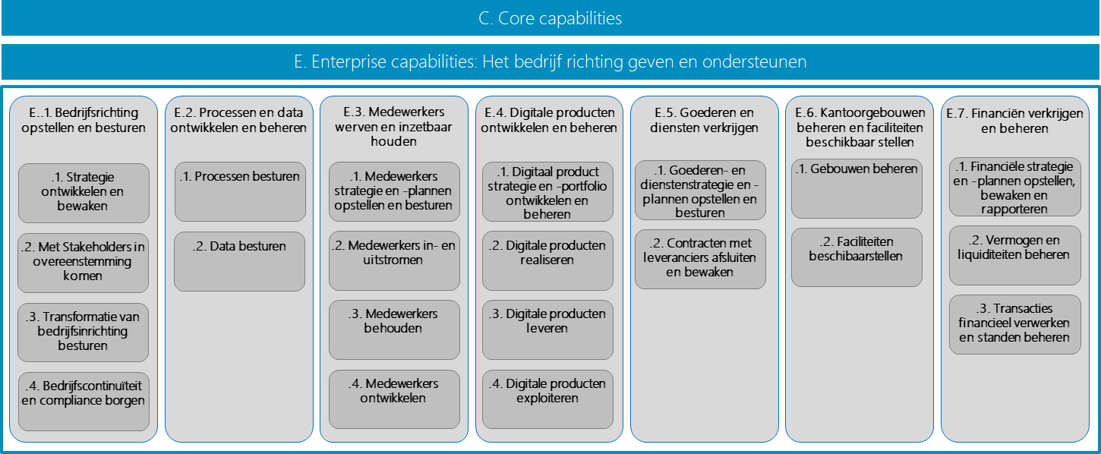
Business capabilities per waardestroom
E.A.Bepalen en bewaken strategie en plannen
2
1
C.1.2 Producten en diensten ontwikkelen en beheren
C.3.3 Energienet richtlijnen en patronen vaststellen
3
1
2
2
2
2
2
E.1.1. Strategie ontwikkelen en bewaken
E.3.1. Medewerkers strategie en -plannen opstellen en besturen
E.4.1. Digitaal product strategie en -portfolio ontwikkelen en beheren
E.5.1. Goederen- en dienstenstrategie en -plannen opstellen en besturen
E.6.1. Gebouwen beheren
E.7.1. Financiële strategie en -plannen opstellen, bewaken en rapporteren
E.1.2. Met Stakeholders in overeenstemming komen
1
E.1.4. Bedrijfscontinuïteit en compliance borgen
3

Slide 34
Business capabilities per waardestroom
E.A. Bepalen en bewaken strategie en plannen
2
1
C.1.2 Producten en diensten ontwikkelen en beheren
C.3.3 Energienet richtlijnen en patronen vaststellen
3
E.6.1. Gebouwen beheren
E.7.1. Financiële strategie en -plannen opstellen, bewaken en rapporteren
2
2
2
2
2
2
E.1.1. Strategie ontwikkelen en bewaken
E.3.1. Medewerkers strategie en -plannen opstellen en besturen
E.4.1. Digitaal product strategie en -portfolio ontwikkelen en beheren
E.5.1. Goederen- en dienstenstrategie en -plannen opstellen en besturen
1
E.1.2. Met Stakeholders in overeenstemming komen
1
1
E.1.4. Bedrijfscontinuïteit en compliance borgen
3

Slide 35
Business capabilities per waardestroom
E.B. Veranderen bedrijfsinrichting
1
C.1.2 Producten en diensten ontwikkelen en beheren
C.3.3 Energienetrichtlijnen en -patronen vaststellen
2
1
2
2
2
2
2
2
E.6.1. Gebouwen beheren
E.7.1. Financiële strategie en -plannen opstellen, bewaken en rapporteren
E.2.1. Processen besturen
E.3.1. Medewerkers strategie en -plannen opstellen en besturen
E.4.1. Digitaal product strategie en -portfolio ontwikkelen en beheren
E.5.1. Goederen- en dienstenstrategie en -plannen opstellen en besturen
E.6.1. Gebouwen beheren
E.7.1. Financiële strategie en -plannen opstellen, bewaken en rapporteren
E.1.1. Strategie ontwikkelen en bewaken
E.3.1. Medewerkers strategie en -plannen opstellen en besturen
E.4.1. Digitaal product strategie en -portfolio ontwikkelen en beheren
E.5.1. Goederen- en dienstenstrategie en -plannen opstellen en besturen
E.1.2. Met Stakeholders in overeenstemming komen
E.2.2. Data besturen
2
E.4.2. Digitale producten realiseren
E.5.2. Contracten metinkoopleveranciers afsluiten en bewaken
3
3
E.1.3. Transformatie van bedrijfsinrichting besturen
E.4.3. Digitale producten leveren
1
4
E.1.4. Bedrijfscontinuïteit en compliance borgen
E.3.4. Medewerkers ontwikkelen
E.4.4. Digitale producten exploiteren
3
5

Slide 36
Business capabilities per waardestroom
E.B. Veranderen bedrijfsinrichting
1
C.1.2 Producten en diensten ontwikkelen en beheren
C.3.3 Energienetrichtlijnen en -patronen vaststellen
2
1
3
E.5.2. Contracten met inkoopleveranciers afsluiten en bewaken
E.2.1. Processen besturen
E.6.1. Gebouwen beheren
E.7.1. Financiële strategie en -plannen opstellen, bewaken en rapporteren
2
2
2
2
2
2
2
3
4
5
2
2
E.2.2. Data besturen
E.3.1. Medewerkers strategie en -plannen opstellen en esturen
E.4.1. Digitaal product strategie en -portfolio ontwikkelen en beheren
E.5.1. Goederen- en dienstenstrategie en -plannen opstellen en besturen
E.4.2. Digitale producten realiseren
E.4.3. Digitale producten leveren
E.4.4. Digitale producten exploiteren
E.1.3. Transformatie van bedrijfsinrichting besturen
1
3
E.3.4. Medewerkers ontwikkelen

Slide 37
Business capabilities per waardestroom
E.C. Bedrijfscontinuïteit en compliance borgen
2
3
C.3.3 Energienet richtlijnen en patronen vaststellen
2
2
2
2
E.2.1. Processen besturen
E.3.1. Medewerkers strategie en -plannen opstellen en esturen
E.4.1. Digitaal product strategie en -portfolio ontwikkelen en beheren
E.7.1. Financiële strategie en -plannen opstellen, bewaken en rapporteren
E.2.2. Data besturen
2
E.1.4. Bedrijfscontinuïteit en compliance borgen
1

Slide 38
Business capabilities per waardestroom
E.C. Bedrijfscontinuïteit en compliance borgen
2
1
C.3.3 Energienetrichtlijnen en -patronen vaststellen
E.2.1. Processen besturen
E.7.1. Financiële strategie en -plannen opstellen, bewaken en rapporteren
2
2
2
2
2
2
2
E.2.2. Data besturen
E.3.1. Medewerkers strategie en -plannen opstellen en esturen
E.4.1. Digitaal product strategie en -portfolio ontwikkelen en beheren
E.1.4. Bedrijfscontinuïteit en compliance borgen
1

Slide 39
Business capabilities per waardestroom
E.D. Beschikbaar maken en houden van inzetbare medewerkers
.1. Processen besturen
2
2
.2. Contracten met inkoopleveranciers afsluiten en bewaken
2
.2. Faciliteiten beschikbaarstellen
.3. Medewerkers behouden
.3. Digitale producten leveren
.3. Transacties financieel verwerken en standen beheren
1
2
2
.4. Medewerkers ontwikkelen
.4. Digitale producten exploiteren
2
3

Slide 40
Business capabilities per waardestroom
E.D. Beschikbaar maken en houden van inzetbare medewerkers
2
E.5.2. Contracten met inkoopleveranciers afsluiten en bewaken
E.7.3. Transacties financieel verwerken en standen beheren
E.2.1. Processen besturen
2
2
2
3
E.4.3. Digitale producten leveren
E.4.4. Digitale producten exploiteren
E.3.3. Medewerkers behouden
1
2
E.6.2. Faciliteiten beschikbaarstellen
E.3.4. Medewerkers ontwikkelen
2

Slide 41
Business capabilities per waardestroom
E.E. Leveren van informatie
2
1
.1. Processen besturen
.1. Digitaal product strategie en -portfolio ontwikkelen en beheren
.2. Digitale producten realiseren
2
.3. Digitale producten leveren
.3. Transacties financieel verwerken en standen beheren
3
4
.4. Digitale producten exploiteren
4

Slide 42
Business capabilities per waardestroom
E.E. Leveren van informatie
E.7.3. Transacties financieel verwerken en standen beheren
4
E.4.2. Digitale producten realiseren
E.4.3. Digitale producten leveren
E.4.4. Digitale producten exploiteren
E.2.2. Data besturen
E.4.1. Digitaal product strategie en -portfolio ontwikkelen en beheren
3
2
4
2
1

Slide 43
Business capabilities per waardestroom
E.F. Beschikbaar maken en stellen goederen en diensten
2
1
.1. Processen besturen
.1. Goederen- en dienstenstrategie en -plannen opstellen en besturen
.2. Contracten met inkoopleveranciers afsluiten en bewaken
2
.3. Transacties financieel verwerken en standen beheren
3

Slide 44
Business capabilities per waardestroom
E.F. Beschikbaar maken en stellen goederen en diensten
2
E.5.2. Contracten met inkoopleveranciers afsluiten en bewaken
E.7.3. Transacties financieel verwerken en standen beheren
E.2.1. Processen besturen
2
3
E.5.1. Goederen- en dienstenstrategie en -plannen opstellen en besturen
1
Notes:
Hier spelen ook de 'gele faciliterende' capabilities een rol (o.a. voorraadmgt en fysieke distributie). Wellicht onderdeel maken van deze waardestroom.

Slide 45
Business capabilities per waardestroom
E.G. Beschikbaar maken en stellen financiële assets en informatie
2
1
.1. Processen besturen
.1. Financiële strategie en -plannen opstellen, bewaken en rapporteren
2
.2. Vermogen en liquiditeiten beheren
.3. Transacties financieel verwerken en standen beheren
3

Slide 46
Business capabilities per waardestroom
E.G. Beschikbaar maken en stellen financiële assets en informatie
E.7.1. Financiële strategie en -plannen opstellen, bewaken en rapporteren
1
E.7.2. Vermogen en liquiditeiten beheren
2
2
E.7.3. Transacties financieel verwerken en standen beheren
3
E.2.1. Processen besturen

Slide 47
Enterprise capabilities per secundaire/enterprise waardestroom
Totaal overzicht
2
2
1
C.1.2 Producten en diensten ontwikkelen en beheren
C.3.3 Energienet richtlijnen en patronen vaststellen
E.7.1. Financiële strategie en -plannen opstellen, bewaken en rapporteren
3
1
2
2
2
E.7.2. Vermogen en liquiditeiten verkrijgen en beheren
E.5.2. Contracten met inkoopleveranciers afsluiten en bewaken
2
2
3
E.7.3. Transacties financieel verwerken en standen beheren
3
E.2.1. Processen besturen
2
2
E.6.1. Gebouwen beheren
E.7.1. Financiële strategie en -plannen opstellen, bewaken en rapporteren
3
2
4
2
2
3
E.1.1. Strategie ontwikkelen en bewaken
2
2
2
3
4
5
2
2
E.5.1. Goederen- en dienstenstrategie en -plannen opstellen en besturen
E.4.2. Digitale producten realiseren
E.4.3. Digitale producten leveren
E.4.4. Digitale producten exploiteren
E.1.2. Met Stakeholders in overeenstemming komen
1
E.3.1. Medewerkers strategie en -plannen opstellen en esturen
E.4.1. Digitaal product strategie en -portfolio ontwikkelen en beheren
E.2.2. Data besturen
2
3
4
1
2
1
E.3.3. Medewerkers behouden
1
E.1.3. Transformatie van bedrijfsinrichting besturen
1
2
E.6.2. Faciliteiten beschikbaarstellen
3
E.3.4. Medewerkers ontwikkelen
2
E.1.4. Bedrijfscontinuïteit en compliance borgen
Waardestromen
E.A Bepalen en bewaken strategie en plannen
E.B Veranderen bedrijfsinrichting
E.C Bedrijfscontinuïteit en compliance borgen
E.D Beschikbaar maken en houden van inzetbare medewerkers
E.E Leveren van informatie
E.F Beschikbaar maken en stellen goederen en diensten
E.G Beschikbaar maken en stellen financiële assets en informatie
3
1

Slide 48
Bedrijfsobjecten
Core – Niveau 1
Klant
Energiemarkt
vrager op
voor gebruik op
verhandeld op
Werk
Energienet
Energietransport
aan
over
waargenomen met
van of met
Meting

Slide 49
Bedrijfsobjecten
Core – Alle niveaus
Klant
Energietransport
Energienet
Meting
Werk
Energiemarkt
Klant
Energietransport
Energienet
Meting
Werkportfolio
Marktpartij
Klant
Energietransport
Netberekening
Meting
Werkportfolio
Marktpartij
Transportbehoefte
Bedieningssituatie
Capaciteitsknelpunt
Werkopdracht
Marktverzoek
Klantcontactmoment
Bedieningsopdracht
Capaciteitsmaatregel
Werkopdracht
Energiemarkt
Klantverzoek
Capaciteitsinzetbesluit
Investeringsplan
Aansluiting
Klantnotificatie
Netcomponentprestatie
Functioneel ontwerp
Werkactiviteit
Aansluiting
Klantervaring
Netcomponentconfiguratie
Netfunctie
Voorlopig of definitief ontwerp
Omgevingsanalyse
Werkplan
Installatie
Klantovereenkomst
Storing
Zakelijk recht of tracévergunning
Uitvoeringsvergunning
Congestiegebied
Klantofferte
Storing
Netaanpassingsopdracht
Medewerkerinzet
Klantovereenkomst
Marktproces
Transportplanning
Netcomponent
Werkactiviteit
Marktactiviteit
Klantproduct
Transportanalyse
Netrevisie of bevinding
Energieplanning
Klantfactuur
Niet-beschikbaarheid
Netkwaliteit
Energie-uitwisseling
Klantfactuur
Onderbreking
Netcomponentconditie
Werkmiddel
Energietoerekening
Bedieningsplan
Kwaliteitsknelpunt
Standaard werkproduct
Capaciteitsdienst
Inkomstenverlies
Kwaliteitsmaatregel
Uitvoeringscapaciteit
Transportvrijgave
Schadeverhaal
Onderhouds- of inspectieplan
Materiaal
Storingscompensatie
Onderhouds- of inspectieopdracht
Goederenbeweging
Netbeheerdataverstrekking
Schadevergoeding
Graafbericht
Werkmiddel
Netbeheerdataverstrekking
Contractloze situatie
Storingsgrondoorzaak
Toestemming van aangeslotene
Energiediefstal
Netstrategie
Netverliescompensatie
Netstrategie
Technische bedrijfsstandaard

Slide 50
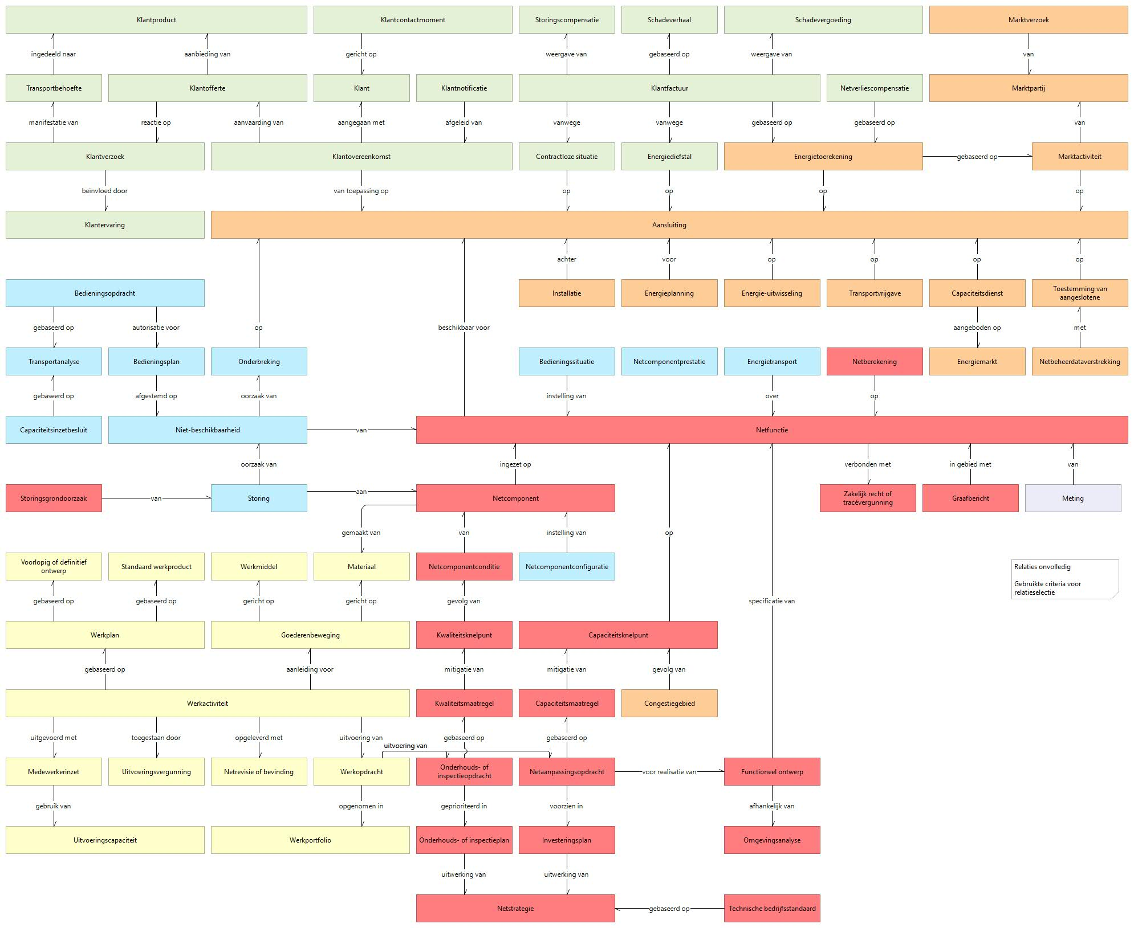
Bedrijfsobjecten
Core – Niveau 3 samenhang
Relaties zijn te lezen in natuurlijke taal door lidwoorden en een vervoeging van ‘(kan) zijn’ in te voegen. Bijvoorbeeld:
Een klantverzoek is van een klant
Een klantofferte is op basis van een klantverzoek
Enzovoort
Alleen de belangrijkste relaties zijn weergegeven.

Slide 51
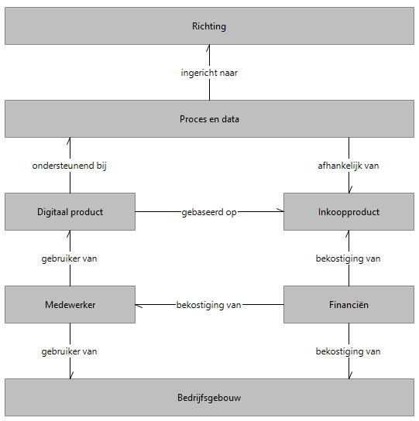
Bedrijfsobjecten
Enterprise – Niveau 1

Slide 52
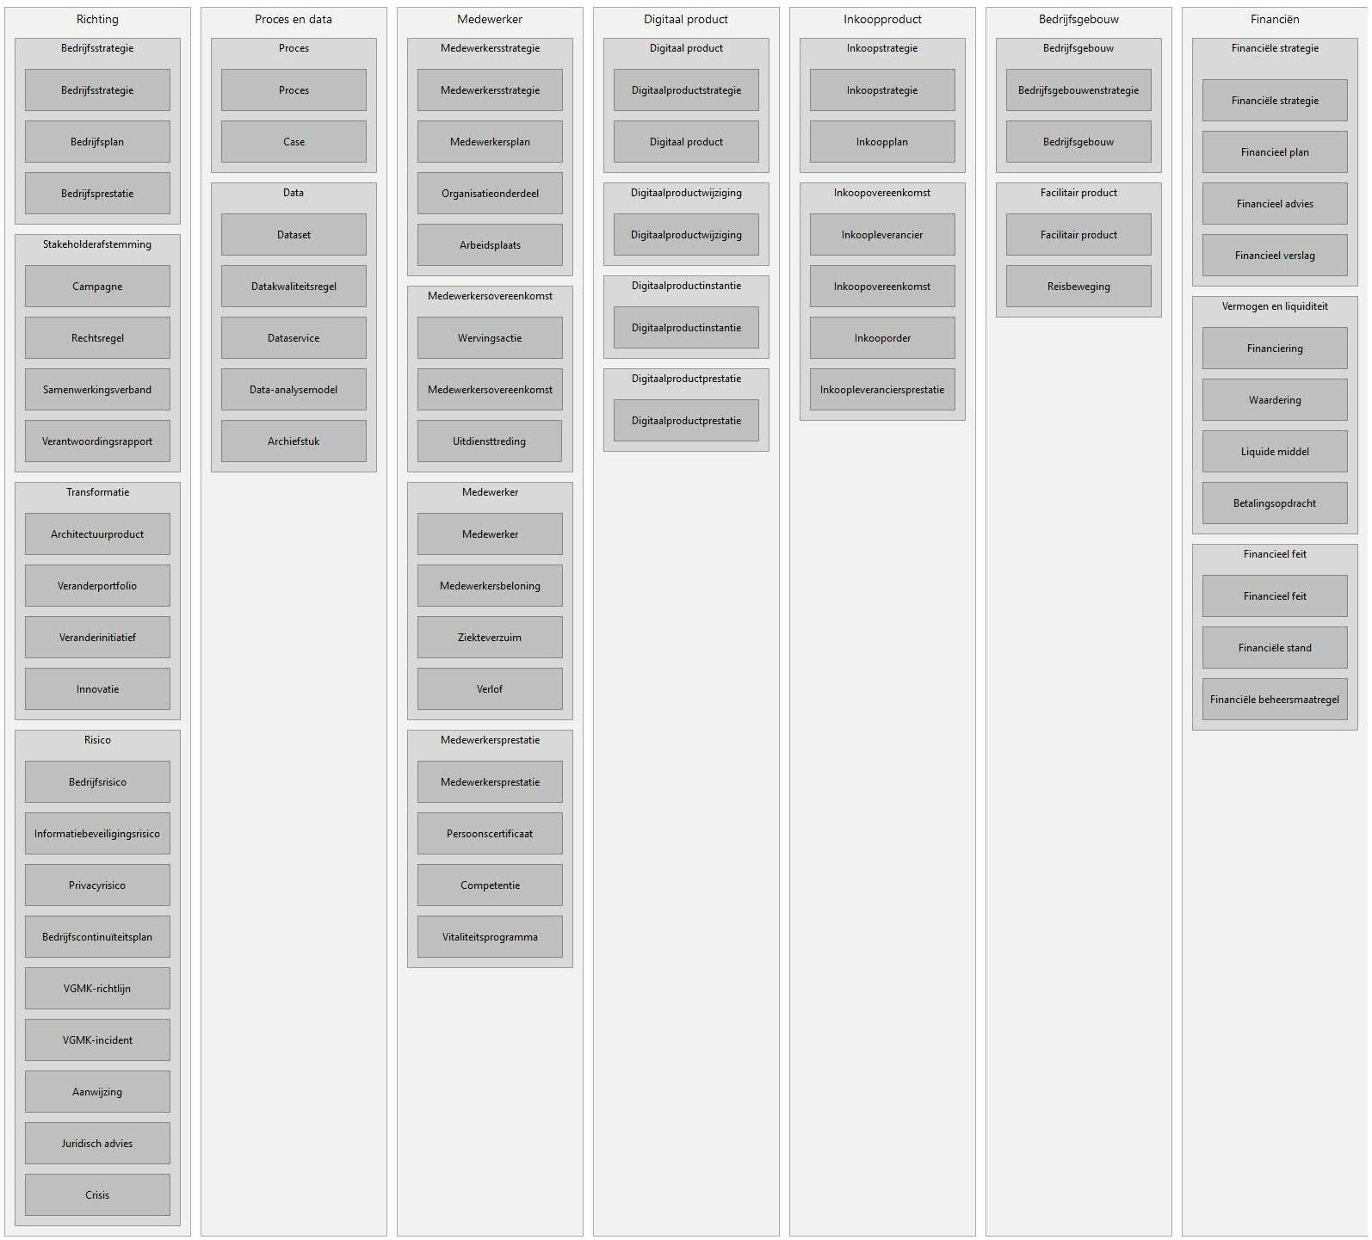
Bedrijfsobjecten
Enterprise – Alle niveaus

Slide 53
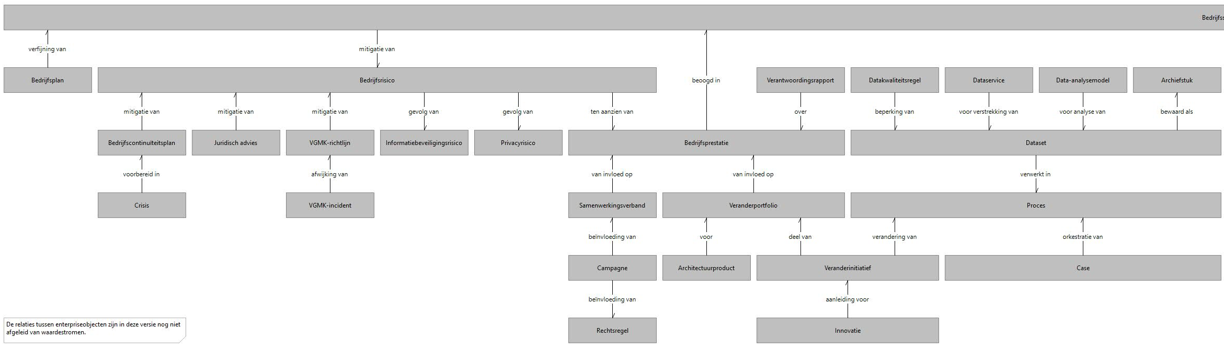
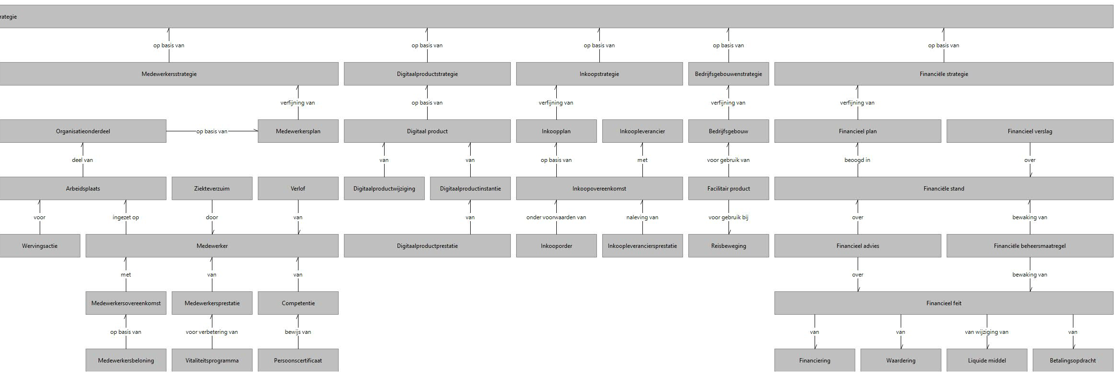
Bedrijfsobjecten
Enterprise – Niveau 3 samenhang
Bedrijfsstrategie
Bedrijfsstrategie

Slide 54
Bedrijfsobjecten
Conceptueel model
Bedrijfsobjecten kunnen worden ‘uitgeklapt’ naar een meer gedetailleerd conceptueel model. In de afbeelding hiernaast is ter illustratie het bedrijfsobject Aansluiting weergegeven. In het conceptuele model worden bij iedere entiteit de identificatie en belangrijkste eigenschappen vermeld. Op de relaties staan de hoeveelheden. Bijvoorbeeld 1-n overdrachtspunten zijn deel van 1 aansluiting. Een volledig conceptueel model bevat voor elke entiteit, eigenschap en relatie een definitie. Een dergelijk model zorgt voor een gemeenschappelijke kijk op de werkelijkheid tussen experts, zodat het kan dienen als referentie voor de inrichting van systemen zoals datawarehouses. Zie voor meer informatie: Startpagina | Stelsel van energieregisters Netbeheer Nederland
Aansluiting
Klantovereenkomst
afspraak over
Aansluiting
EAN-code (ID)
marktsegment
gecontracteerde transportcapaciteit
1
0-1
1-n
deel van
0-n
toegekend aan
Overdrachtspunt
EAN-code (ID)
gewenste aansluitcapaciteit
Allocatiepunt
EAN-code (ID)
allocatiemethode
op
Energie-uitwisseling
realisatie van
Netfunctie

Slide 55
Bijlagen
A - Rationales
B - Release notes

Slide 56
Rationales achter NBility model - generiek
Bijlage A: Rationales
Conventie: Het capability model is opgebouwd met de volgende vuistregels:
Uitwerking in 3 lagen met max. 7 objecten per laag.
De formulering van de capability is: een netbeheerder kan“…….” met een zelfstandig naamwoord en een werkwoord.
De formulering van de omschrijving van een capability is: “Het vermogen om … zodat …”
Geen aparte registratie capabilities. Registreren is onderdeel van de capability die het object beheert.
Granulariteit: Een capability op niveau 3, 2 en 1 wordt enkel gedefinieerd indien de lifecycle van de capability verschilt (combinatie van business functie, business object, applicatiefunctie, kennis en kunde) en er mogelijk een aparte eigenaar van zou zijn.
Niveaus: Drie niveaus om zowel strategische als tactische besluitvormingsprocessen te kunnen ondersteunen met het capability model.
NBility bevat twee capability domein groepen: (a) Kern/Core capabilities (ID startend met ‘C’) en (b) Richtinggevende & Ondersteunende/Enterprise capabilities (ID startend met een ‘E’)
De Enterprise capability domeingroep kent capabilities waar richting wordt bepaald voor andere capabilities en capabilities waarmee productiefactoren (productiemiddelen en medewerkers) worden ontwikkeld en onderhouden.
Richtinggevende en ondersteunende capabilities zitten in één enterprise capability groep om een eenduidige domeinstructuur mogelijk te maken. Het uitsplitsen van richtinggevende en ondersteunende capabilities over twee groepen zou duplicatie van domeinen tot gevolg hebben.

Slide 57
Rationales achter NBility model - generiek
Bijlage A: Rationales
NBility kent twee groepen waardestromen: extern gerichte Primaire/Core waardestromen (ID startend met ‘C’) en intern gerichte Richtinggevende & Ondersteunende/Enterprise waardestromen (ID startend met ‘E’).
Capabilities (core en enterprise) leveren in samenhang waarde en vormen samen een waardestroom.
De extern gerichte core waardestromen van een netbeheerder realiseren waarde voor de klanten/maatschappij
De intern gerichten enterprise waardestromen geven richting aan de andere capabilities, veranderen de capabilities, borgen het bewust nemen van risico's in de capabilities en stellen productiefactoren beschikbaar aan andere capabilities.
In extern gerichte core waardestromen zijn geen enterprise domein capabilities gerelateerd omdat deze via een interne service zijn ontkoppeld.

Slide 58
Rationales achter NBility model - specifiek
Bijlage A: Rationales
Business objecten en capabilities zijn onderdeel van de enterprise architectuur (E.1.3.1), de vertaling naar data (in dragers), processen en onderliggende digitale producten zijn onderdeel van de bedrijfsinrichting.
Processen ontwikkelen en implementeren tov proces uitvoering besturen (= orkestratie = PDCA = aansturen, monitoren, bijsturen).
Materieel: inkoop bij enterprise capability inkoop (E.5.2) en voorraadbeheer, beweging en onderhoud bij core capability werkzaamheden faciliteren (C.5.4).
Hoofdcapability E.1.2 'Met Stakeholders in overeenstemming komen' kent de (generieke) communicatie naar externe en interne stakeholders voor het beïnvloeden richting de strategische doelstellingen van de netbeheerder. De operationele (specifieke) communicatie vindt plaats in de core capability domeinen 'Klanten bedienen' en 'Energiemarkt faciliteren' en het enterprise domein 'Medewerkers werven en inzetbaar houden'.
De capability domeinen 'Digitale producten ontwikkelen en beheren' en ‘Gebouwen en -faciliteiten beheren bestaan naast 'Goederen en diensten verkrijgen' omdat deze domeinen een beheer component kennen.
Het capability domein 'Digitale producten ontwikkelen en beheren' is gebaseerd op het IT4IT model van de open group.
Het hoofd capability data besturen richt zich op bedrijfsdata. Dit is gecombineerde data waarvan de delen door de core en enterprise capabilities worden gerealiseerd.

Slide 59
Rationales achter NBility model - specifiek
Bijlage A: Rationales
In Beschikbaar stellen van netbeheerdata zijn alle capability domeinen op niveau 1 gekoppeld om aan te geven dat alle bedrijfsobjecten uit alle capabilities in deze capability domeinen potentieel (bepaald door data eigenaar) in deze waardestroom aan klanten beschikbaar kan worden gesteld.

Slide 60
Rationales achter NBility model - bedrijfsobjecten
Bijlage A: Rationales
Een bedrijfsobject is de abstractie van een verzameling dingen in de werkelijke wereld (materieel of immaterieel) die voor een organisatie belangrijk zijn.
Bedrijfsobjecten op abstractieniveau 3 zijn telbaar en kunnen in zowel enkelvoud als meervoud voorkomen.
Bedrijfsobjecten op hetzelfde abstractieniveau hebben een unieke naam.
Bedrijfsobjecten op hetzelfde abstractieniveau overlappen niet in betekenis.
Begrippen en hun definities uit wet- en regelgeving en standaarden zijn leidend.
Bedrijfsobjecten kunnen worden begrepen vanuit het perspectief van de buitenstaander.
Indien bij een capability wordt verwezen naar een bedrijfsobject met zie dan bestuurt die capability bepaalde objecteigenschappen, subtypen en/of levensfasen van het object, maar zonder het bedrijfsobject beschikbaar te stellen. De capability waar het object bij staat zonder zie kan het bedrijfsobject wel beschikbaar stellen.
Indien een bedrijfsobject wordt gespecialiseerd in subklassen (zelf ook bedrijfsobjecten), dan is de specialisatie volledig en disjunct. Dit wil zeggen dat elke instantie van het bedrijfsobject tot precies één subklasse behoort.
Zoektermen zijn geen synoniemen of goedgekeurde aliassen maar slechts een hulpmiddel om mensen richting het gezochte bedrijfsobject te helpen. Daarbij is de algemene aanname dat de zoekfunctie ook een gedeeltelijke match teruggeeft zoals ‘klantvraag’ in reactie op ‘vraag’.

Slide 61
Release notes versie 2.4 t.o.v. versie 2.3
Bijlage B: Release notes
Niveau 0 aan model toegevoegd
De core en enterprise domeinen opgenomen in een niveau 0, zodat alle capabilities, business objecten en waardestromen daar een plek hebben
Toegevoegd op dit niveau:
Capability Energienetten beheren met business object Netbeheerdienstverlening
Capability Netbeheer ondersteunen met business object Netbeheerder
Core waardestromen volledig uitgewerkt
De secundaire capabilities toegevoegd aan de primaire capabilities bij de waardestroomstappen
Samenhang tussen betrokken capabilities toegevoegd en consistent gemaakt met relaties tussen de business objecten
Model aanpassingen doorgevoerd vanuit het gebruik:
C.6.3.5 Opregel- en afregelbehoefte communiceren en C.6.3.6 Opregel- en afregelaanbod beheren samengevoegd tot C.6.3.5 Flexibele capaciteit beheren
Naam van E.1.3.3 Veranderportfolio items besturen gewijzigd naar E.1.3.3 Veranderinitiatieven besturen
Omschrijvingen aangepast bij C.2.1.3, C.2.1.4, C.1.4.3, C.3.3.4, C.3.3.5, C.6.2.1, C.6.3.4 en C.6.4.1
Bedrijfsobjecten consistent gedefinieerd voor iedere capability
Nieuwe bedrijfsobjecten:
Capaciteitsmaatregel
Kwaliteitsmaatregel
Capaciteitsdienst
Transportvrijgave
Aanwijzing
Uitdiensttreding
Gewijzigde bedrijfsobjecten:
Bedieningsopdracht vervangt bedieningshandeling
Capaciteitsinzetbesluit vervangt op- of afregelactie
Energieplanning vervangt transportprognose
Vervallen bedrijfsobjecten:
Opregel- of afregelbehoefte
Opregel- of afregelaanbod
Definitie gewijzigd bij Energietoerekening, Goederenbeweging, Kwaliteitsknelpunt, Marktverzoek, Netfunctie, Schadevergoeding, Transportanalyse, Transportbehoefte, Uitvoeringscapaciteit, Werkactiviteit

Slide 62
Release notes versie 2.3 t.o.v. versie 2.2 (1/2)
Bijlage B: Release notes
Waardestroomstappen uitgewerkt
Waardestroomstappen uitgewerkt op beschouwingsniveaus 1, 2 en 3; Waardestroomstappen gerelateerd aan de primaire business capability op niveau 1, 2 en 3 die de waardestroomstap realiseert (hiervoor service relatie aangebracht).
De associatierelaties tussen business capabilities en waardestromen voor alle relevante business capabilities is gehandhaafd en zal worden aangepast indien de relatie tussen ondersteunende en primaire capabilities wordt aangebracht (backlog item voor volgende versie van model).
Model aanpassingen doorgevoerd vanuit het gebruik:
C.1.4.6 Netverlies compenseren - gedefinieerd (object – netverlies compensatie); en C.3.2.8 Technisch netverlies inkopen en minimaliseren - verwijderd
C.3.1.9 Netcomponenten in levenscyclus beheer opnemen - afgesplitst van C.3.1.8 Opdracht voor uitvoeren van netaanpassing verstrekken, bewaken en administratief verwerken (andere vaardigheden en bedrijfsobject).
C.6.1.3 Overeenkomsten voor marktdiensten afsluiten – verwijderd: wettelijke taken behoeven geen overeenkomst; overeenkomsten afsluiten zit in C.1.1.2.
C.6.4.2 Open data beschikbaar maken - samengevoegd met 6.4.1 Netbeheerdata beschikbaar maken voor derden – onnodige splitsing, zelfde bedrijfsobject.
Bedrijfsobjecten consistent gedefinieerd voor iedere capability
Klantaanvraag samengevoegd met Klantverzoek
Transportanalyse vervangt Transportberekening en Transportprobleem
Marktactiviteit vervangt Marktprocesverzoek
Transportprognose vervangt Energieprogramma of prognose
Wervingsactie vervangt Vacature
Nieuwe bedrijfsobjecten:
Netverliescompensatie
Storingsgrondoorzaak
Netrevisie
Energietoerekening
Netbeheerdataverstrekking
Dataverstrekkingsprestatie
Vitaliteitsprogramma
Financieel advies
Vervallen bedrijfsobjecten:
Primaire netcomponent
Secundaire netcomponent
Tertiaire netcomponent
Telecomcomponent
Marktovereenkomst
Aansluitlocatie

Slide 63
Release notes versie 2.3 t.o.v. versie 2.2 (2/2)
Bijlage B: Release notes
Tekstuele aanpassingen doorgevoerd vanuit het gebruik:
Engelse vertaling voor capabilities en omschrijvingen opgenomen / verbeterd
C.1.1.4 Relatie met klanten onderhouden – omschrijving verbeterd
C1.2/C.1.1.2 Melding/vraag/verzoek van klanten behandelen - capability naam consistent gemaakt en vereenvoudigd en omschrijving hierop aangepast.
C.1.3.3 Openstaande vorderingen innen – omschrijving verbeterd
C.1.4.4 Contractloze aansluitingen bewaken/verminderen – omschrijving gecorrigeerd
C.2.1.3 Energietransport besturen – omschrijving verbeterd
C.2.1.4 Energienetten in/uit bedrijf nemen op afstand – capability naam vereenvoudigd en verbeterd in ‘Energienetten bedienen op afstand’
C.2.3.1 capability naam consistent gemaakt en omschrijving hierop aangepast
C.3.1.8 Opdracht voor uitvoeren van netaanpassing verstrekken, bewaken en administratief verwerken– omschrijving verbeterd
C.4.1/C.4.2 capabilitynamen consistent gemaakt
C.5.3.2 Uitvoering van werkzaamheden voorbereiden – omschrijving verbeterd
C.6.1.1 Relatie met marktpartijen onderhouden – omschrijving verbeterd
C.6.2.1 Aansluitingen/allocatiepunten beheren – omschrijving verbeterd
C.6.3.1 Marktprocedures uitvoeren – omschrijving verbeterd
C.6.3.3 Energie-uitwisseling vaststellen – hernoemd naar ‘Energie-uitwisseling beheren’ en omschrijving hierop aangepast => om verwarring met C.6.3.4 te voorkomen.
C.6.3.4 Energie-uitwisseling toewijzen aan marktpartijen – hernoemd naar ‘Marktverrekening faciliteren’ en omschrijving hierop aangepast => om verwarring met C.6.3.3 te voorkomen
C.6.4/C.6.4.1 capability naam consistent gemaakt en omschrijving hierop aangepast.
E.3.2.3 Medewerkers laten uittreden – omschrijving verbeterd
E.4 Digitale producten ontwikkelen en beheren– omschrijving verbeterd
E.5 Goederen en diensten verkrijgen– omschrijving verbeterd
E.7.1.3 Financiële informatie verstrekken en adviseren – omschrijving verbeterd
E.7.2.4 Betalingen verrichten – omschrijving verbeterd
Bedrijfsobjecten met een verbeterde definitie:
Klantnotificatie
Klantverzoek
Opregel- of afregelactie
Capaciteitsknelpunt
Netaanpassingsopdracht
Congestiegebied
VGMK-richtlijn
VGMK-incident
Archiefstuk

Slide 64
Release notes versie 2.2 t.o.v. versie 2.1
Bijlage B: Release notes
Waardestromen beter onderbouwd en verder uitgewerkt
Onderbouwing en toelichting toegevoegd bij de waardestromen
Relatie tussen de N3 capabilities en de waardestromen aangebracht (verdieping van N2 relaties)
Capability ‘Markdata beheren’ toegevoegd aan waardestroom P.D ‘Instandhouden van energienetten’ tbv wisselen meters voor een streekproef van de meter pool.
Capability 'Delen van marktdata faciliteren' verwijderd bij de waardestromen P.E, P.F en P.G waar benodigde data gewoon via marktprocessen wordt gedeeld.
Modelaanpassingen in C4 en E6 (zie visuals volgende pagina)
C4 modellering aangepast. Onderscheid tussen ‘ruwe’ meetdata en ‘geraffineerde’ meetdata in capability verdeling. Tevens implementatieonderscheid tussen direct en op afroep verwijderd.
E.6.1+E.6.2 De capabilities ingedikt in lijn met de bedrijfsobjecten.
Tekstuele aanpassingen doorgevoerd:
Interne waardestroom I.E ‘Realiseren informatievoorziening’ aangepast in ‘Leveren van informatie’ om verwarring met de interne waardestroom I.B ‘Veranderen bedrijfsinrichting’ te voorkomen
Core capabilities
C.1.4.5 De term ‘fraude’ vervangen door ‘energiediefstal’ + in omschrijvingen C1.4.5 en C.1.4.1
C.3.1.7. Beheren toegevoegd aan omschrijving
C.6.2.1 De omschrijving aangepast: ‘inclusief de meetinrichting’ verwijderd aangezien dat een assetgegeven is.
C.6.4.1 In de naam van de capability 'partijen' vervangen door 'derden’ + omschrijving
C.6.4.2 In de naam van de capability 'voor derden' weghalen (open data is voor iedereen) + omschrijving
De term ‘contracten’ vervangen door overeenkomsten conform business object in naam en omschrijving: C.1.2, Subdomein definitie Klantovereenkomst; C.1.2.2; omschrijving c.1.3.1; C.6.1.3
Enterprise capabilities:
De term ‘contracten’ vervangen door overeenkomsten conform business object in naam en omschrijving: E.5.2; E.5.2.2; E.5.2.3
E.1.3.3. Naam veranderd naar Veranderinitiatieven besturen in lijn met het business object
E.1.2.4 Omschrijving aangepast om verwarring te voorkomen
E3.3.1 Medewerkerrelatie onderhouden vervangen door Relatie met medewerkers onderhouden vanwege consistentie van formuleringen.
E.3.3.5 Medewerkerstijd beperken tot medewerkersverlof (rest zit bij medewerkersinzet op taken) + omschrijving
E.3.4.3 De term ‘duurzaam inzetbaar’ vervangen door ‘gezond en vitaal’ + omschrijving
E.5.2.1 /E.5.2/E.5.2.3 Titel nu verwarrend, leverancier/overeenkomst gewijzigd naar inkoopleverancier/ inkoopovereenkomst
E.6 (alle niveau's) De term ‘gebouw’ vervangen door ‘bedrijfsgebouw’ om verwarring met stationsgebouwen te voorkomen.
E.7.3+E.7.3.1 De term ‘transactie’ vervangen door ‘gebeurtenis’ omdat transactie een te eng begrip is)
E.7.3.3 Beheermaatregel vervangen door Beheersmaatregel omdat dit beter de lading dekt.
Aanpassingen in Business objecten en omschrijvingen (zie kolom L in de excel)

Slide 65
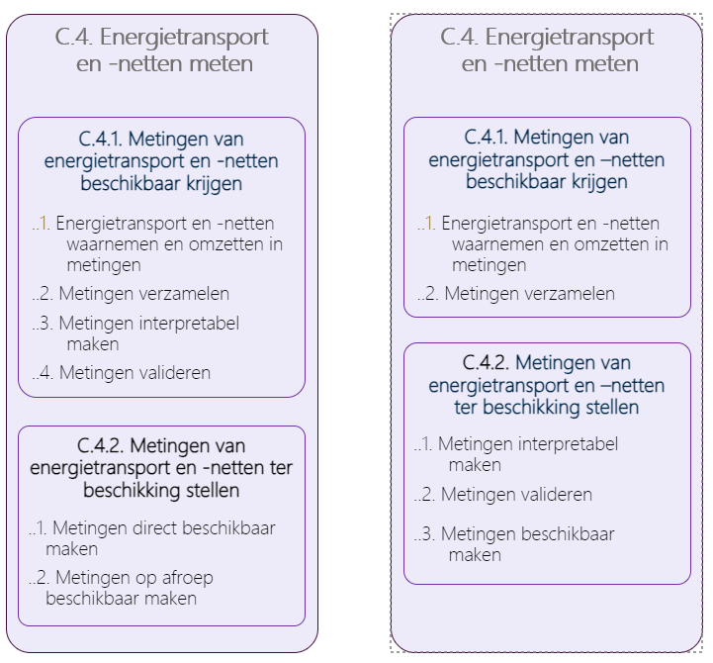
Model aanpassingen in C4 en E6
Bijlage B: Release notes
E.6. Bedrijfsgebouwen beheren en faciliteiten beschikbaar stellen
E.6.1. Gebouwen beheren
E.6.1. Bedrijfsgebouwen beheren
..1. Gebouwenstrategie en -plannen opstellen en besturen
..2. Gebouwen verkrijgen, verbouwen en afstoten
..3. Gebouwen onderhouden
..1. Bedrijfsgebouwenstrategie en -plannen opstellen en besturen
..2. Bedrijfsgebouwen verkrijgen, verbouwen en afstoten
..3. Bedrijfsgebouwen onderhouden
E.6.2. Faciliteiten beschikbaarstellen
E.6.2. Faciliteiten beschikbaarstellen
..1. Gebouwinstallaties beheren
..2. Gebouwen schoonhouden
..3. Ruimtes beschikbaarstellen
..4. Voedsel en drank beschikbaarstellen
..5. Veiligheid kantoorgebouwen borgen
..6. Goederenafhandeling verzorgen
..1. Bedrijfsgebouwgebruik faciliteren
..2. Personenmobiliteit faciliteren

Slide 66
Release notes versie 2.1 t.o.v. versie 2.0
Bijlage B: Release notes
Hoofdstructuur van model aangepast
Richtinggevende en ondersteunende capabilities samengevoegd in een enterprise capability groep en aangepast naar een zelfde domeinstructuur en principes als de core/kern capabilities (conform telecom eTOM model).
Nummering aangepast opdat twee groepen capabilities ontstaan (c) Core capabilities en (e) Enterprise capabilities
Principes achter de modellering expliciet gemaakt en toegevoegd aan de model presentatie
Enterprise capabilities volledig herzien en uitgewerkt tot 3 niveaus
Interne (secundaire) waardestromen toegevoegd en gerelateerd aan de enterprise capabilities.
Mapping externe (primaire) waardestromen en core capabilities geactualiseerd
Enkele wijzigingen in de core capabilities doorgevoerd
C.1.1.6 ‘Klantervaring monitoren en beïnvloeden’ verplaatst vanaf 8.9 (gaat over klanten)
C.1.2.3 ‘Producten en diensten ontwikkelen en beheren’ verplaatst vanaf 8.8.
Rationale: verschuiven van wettelijk naar afgeleide en extra diensten (congestie, waterstof, warmte).
C.3.2.8 ‘Technisch netverlies inkopen en minimaliseren’ verplaatst vanaf 1.4.3
Rationale: niet op individuele klanten gericht => via energienet ontwerp beïnvloed je technisch netverlies
1.4.2 ‘Inkomsten verlies in processen opsporen en voorkomen’ (revenu assurance) ondergebracht in O.6.4.3
Rationale: niet op individuele klanten gericht en een financial control.
C.5.4.5 Materieel onderhouden verplaatst en hernoemt vanuit de ondersteunende capability 8.5 om een eenduidige afbakening tov enterprise domein ‘Goederen en diensten verkrijgen’ te realiseren.
5.4.4 Goederen en diensten afroepen en 5.4.3 Toepassing/uitnutting van contracten met derden beheren zijn verplaatst naar het domein ‘Goederen en diensten verkrijgen’ om een eenduidige afbakening te realiseren.
Enkele tekstuele aanpassingen gedaan:
‘Energievraag’ hernoemt naar ‘Energietransportbehoefte’ in capability en bedrijfsobject
‘Netten’ hernoemt naar ‘Energienetten’ in capabilities en bedrijfsobjecten
‘Uitvoeringsbestek hernoemt naar ‘standaardwerkproduct’ in capability en bedrijfsobject
‘6.1.3’ Typo herstelt in naam en omschrijving in capabilities
‘1.3.3 Openstaande vorderingen beheren en innen’ hernoemt naar ‘Openstaande vorderingen innen’ om betere aansluiting op de enterprisedomein capability ‘E.7.2.4 Openstaande vorderingen beheren’. Het innen zit in het klantdomein, het beheren zit in het financiële domein.
‘5.4.1. Uitvoeringsbestekken opstellen en onderhouden’ hernoemen naar ‘Standaard werkproduct opstellen en onderhouden’ om verwarring met een uitvoeringsbestek van een opdracht te voorkomen.

Slide 67
Release notes versie 2.0 t.o.v. versie 1.0
Bijlage B: Release notes
Bedrijfsobjecten toegevoegd, maximaal gebaseerd op wet- en regelgeving/codes.
Capability benamingen en omschrijvingen aangepast om optimaal op bedrijfsobjecten aan te sluiten, O.a.
Transport & distributie vervangen door transport (wet spreekt over transport bestaande uit transmissie en distributie)
Verstoringen vervangen door storingen en onderbrekingen
Capabilities verschoven van domein om optimaal op bedrijfsobject indeling aan te sluiten, o.a.
Contractloze aansluitingen bewaken/verminderen van 6.3 naar 1.4
Fraude bestrijden van 6.3 naar 1.4
Omgevingsanalyse verrichten van 5.4 naar 3.1
Tracé vergunningen verkrijgen/zakelijk recht vestigen van 5.4 naar 3.1
Graafschade voorkomen van 5.4 naar 3.2
Samenvoegen 3.1.3 en 3.1.4; 3.2.3 en 3.2.4.
Capabilities en bedrijfsobjecten in marktfacilitering geherstructureerd om beter aan te sluiten op wet- en regelgeving/codes, o.a.
Onderscheid tussen Marktpartijen bedienen en relaties onderhouden, Markt data beheren, Marktprocessen uitvoeren/faciliteren, Delen van marktdata faciliteren.
Flex benutten capabilities aangesloten op bedrijfsobjecten en ondergebracht in Marktprocessen uitvoeren/faciliteren: 6.3.5: Opregel- en afregelbehoefte communiceren; 6.3.6 Opregel- en afregelaanbod beheren.
Engelse vertaling van capabilities, capability omschrijvingen en bedrijfsobjecten toegevoegd.
Voorbeelden uit capability namen verwijderd en opgenomen in de omschrijving.
Modelpresentatie ontdaan van dubbele vastleggingen.
Excel presentatie vorm aangepast (samenhang, toegankelijkheid).

